Slide 1
文献检索
高效查找论文

Slide 2
目录
学术论文检索系统
学术论文搜索引擎

Slide 3
检索系统
SCI
EI
IEEE

Slide 4
SCI-Science Citation Index
《科学引文索引》(Science Citation Index, SCI)是由美国科学信息研究所1961年创办出版的引文数据库，所收录期刊的内容主要涉及数、理、化、农、林、医、生物等基础科学研究领域，选用刊物来源于40多个国家，50多种文字。
SCI作为综合性检索刊物，尤其能反映自然科学研究的学术水平，是目前国际上三大检索系统中最著名的一种。
Notes:
许多国家和地区均以被SCI收录及引证的论文情况来作为评价学术水平的一个重要指标。SCI以《期刊目次》(Current Content)作为数据源，目前自然科学数据库有五千多种期刊，其中生命科学辑收录1350种；工程与计算机技术辑收录 1030种；临床医学辑收990种；农业、生物环境科学辑收录950种；物理、化学和地球科学辑收录900种期刊。
SCI（科学引文索引）、EI（工程索引）、ISTP（科技会议录索引）是世界著名的三大科技文献检索系统，是国际公认的进行科学统计与科学评价的主要检索工具。

Slide 5
评价标准
期刊引用报告（Journal Citation Report, JCR），提供了一套统计数据，展示科学期刊被引用情况、发表论文数量以及论文的平均被引用情况。在 JCR 中可以计算出每种期刊的影响因子（Impact Factor, IF）。影响因子的高低，在一定程度上可以反映一个期刊的影响力。

Slide 6
SSCI-Social Science Citation Index
社会科学引文索引为SCI的姊妹篇，亦由美国科学信息研究所创建，是可以用来对不同国家和地区的社会科学论文的数量进行统计分析的大型检索工具。
1999年SSCI全文收录1809种世界最重要的社会科学期刊，内容覆盖包括人类学、法律、经济、历史、地理、心理学等55个领域。收录文献类型包括：研究论文，书评，专题讨论，社论，人物自传，书信等。选择收录 (Selectively Covered)期刊为1300多种。

Slide 7
EI-The Engineering Index
《工程索引》（The Engineering Index，简称EI）创刊于1884年，是美国工程信息公司(Engineering information Inc.)出版的著名工程技术类综合性检索工具，内容包括全部工程学科和工程活动领域的研究成果。
EI每月出版1期，文摘1.3万至1.4万条。数据库每年新增500000条工程类文献，数据来自5100种工程类期刊、会议论文和技术报告，原始文献来自40余个国家，涉及的语言多达39种，其中3600种有文摘。年报道文献量16万余条。
Notes:
EI选用世界上工程技术类几十个国家和地区15个语种的3500余种期刊和1000余种会议录、科技报告、标准、图书等出版物。年报道文献量16万余条。收录文献几乎涉及工程技术各个领域。例如：动力、电工、电子、自动控制、矿冶、金属工艺、机械制造、土建、水利等。它具有综合性强、资料来源广、地理覆盖面广、报道量大、报道质量高、权威性强等特点。

Slide 8
ISTP-Index to Scientific & Technical Proceedings
科技会议录索引（（Index to Scientific & Technical Proceedings，简称ISTP）创刊于1978年，由美国科学情报研究所编辑出版。
该索引收录生命科学、物理与化学科学、农业、生物和环境科学、工程技术和应用科学等学科的会议文献，包括一般性会议、座谈会、研究会、讨论会、发表会等。其中工程技术与应用科学类文献约占35%，其他涉及学科基本与SCI相同。

Slide 9
IEEE-Institute of Electrical and Electronics Engineers
美国电气和电子工程师协会（Institute of Electrical and Electronics Engineers, IEEE）创立于1963年，是一个国际性的电子技术与信息科学工程师的协会，也是目前全球最大的非营利性专业技术学会，拥有来自175个国家的43万会员(截至2019年6月)。
IEEE大部分成员是电子工程师、计算机工程师和计算机科学家,作为全球最大的专业技术组织，IEEE在电气及电子工程、计算机、通信等领域发表的技术文献数量占全球同类文献的30%.
Notes:
总部在美国纽约市。IEEE在150多个国家中它拥有300多个地方分会。透过多元化的会员，该组织在太空、计算机、电信、生物医学、电力及消费性电子产品等领域中都是主要的权威。专业上它有35个专业学会和两个联合会。IEEE发表多种杂志，学报，书籍和每年组织300多次专业会议。IEEE定义的标准在工业界有极大的影响。IEEE (读做eye-triple-ee，I-3E)。

Slide 10
学术搜索引擎
学校提供的学术搜索
学校图书馆， http://lib.bit.edu.cn/
公司企业研发的学术搜索引擎
百度学术, http://xueshu.baidu.com/
谷歌学术, https://scholar.google.com/

Slide 11
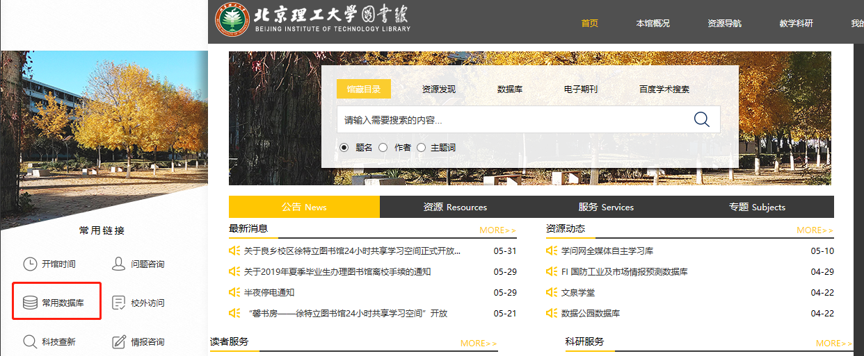
学校图书馆

Slide 12
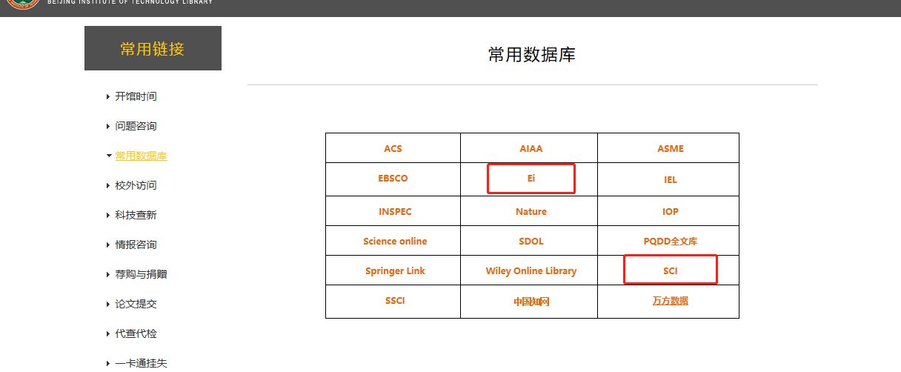
学校图书馆

Slide 13
Web of Science
Engineering Village
检索地址： https://www.engineeringvillage.com/search/quick.url
检索地址： https://www.webofknowledge.com/

Slide 14
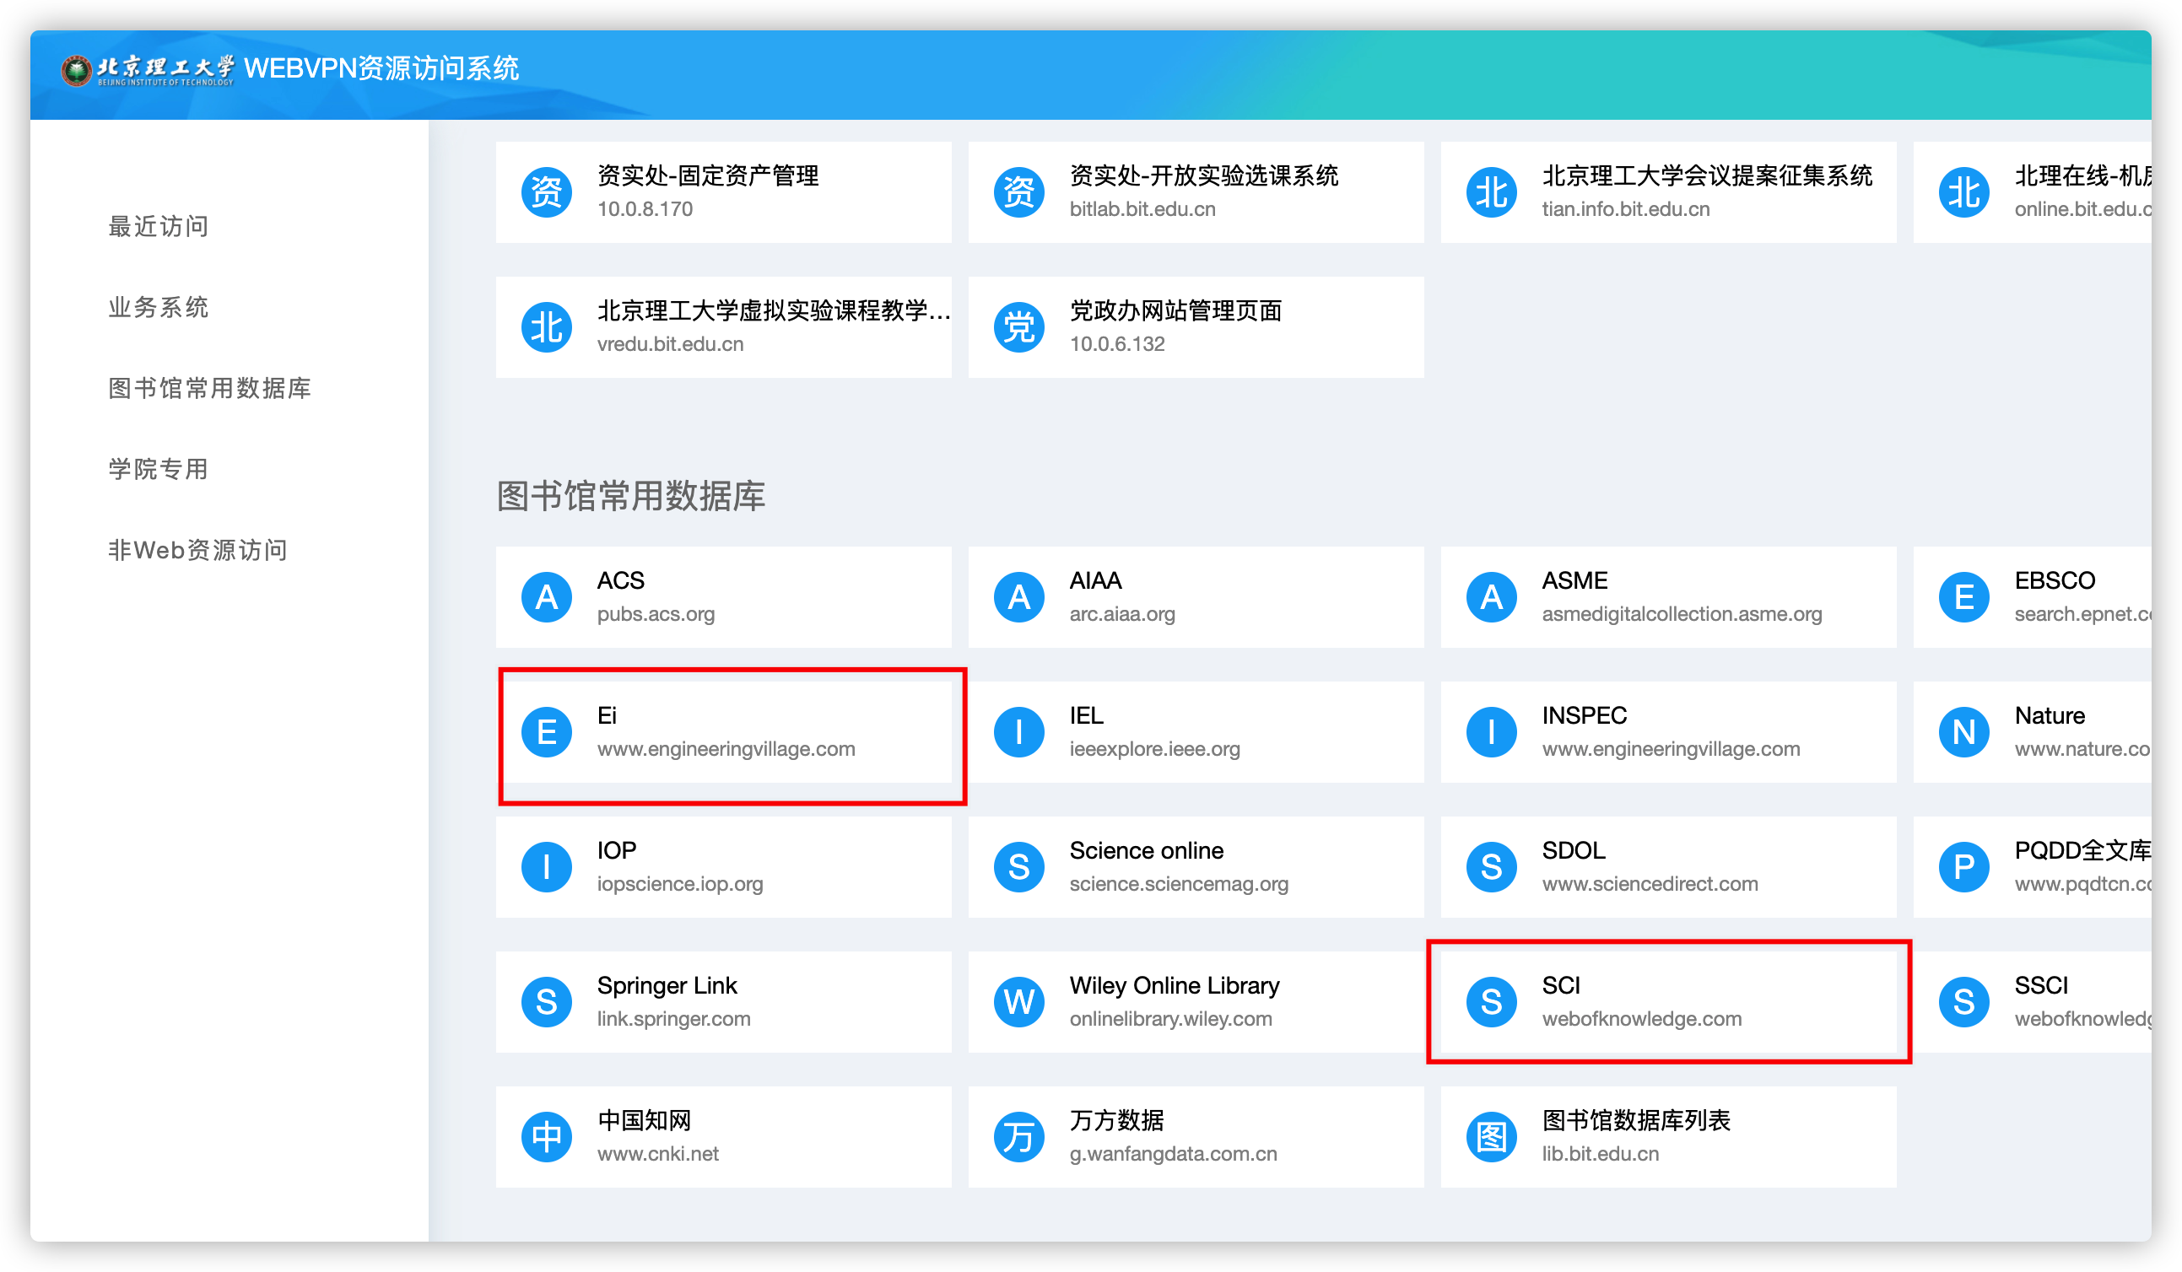

Slide 15
Web of Science
检索地址： https://www.webofknowledge.com/
示例：以关键字搜索论文
搜索 动态决策块 超启发 相关的论文

Slide 16
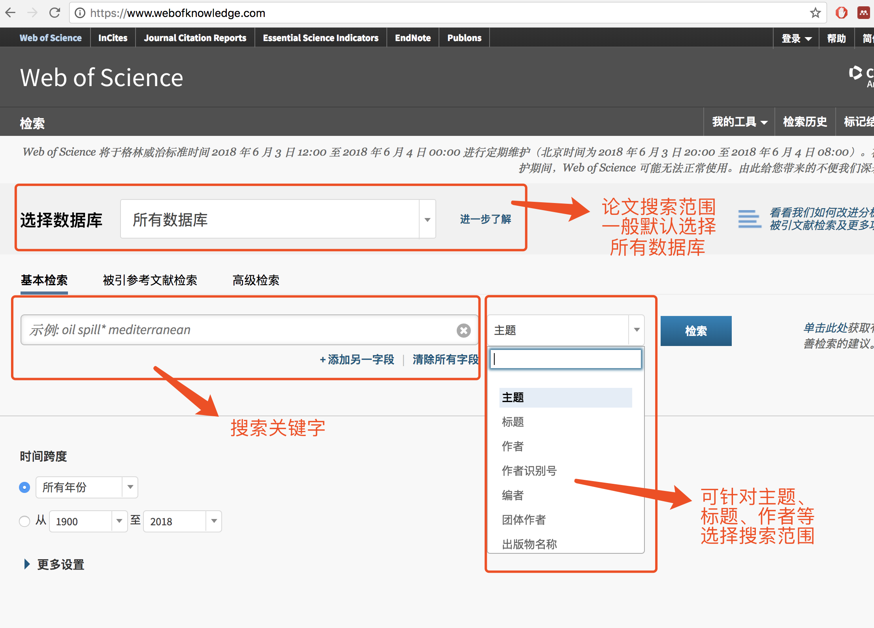

Slide 17
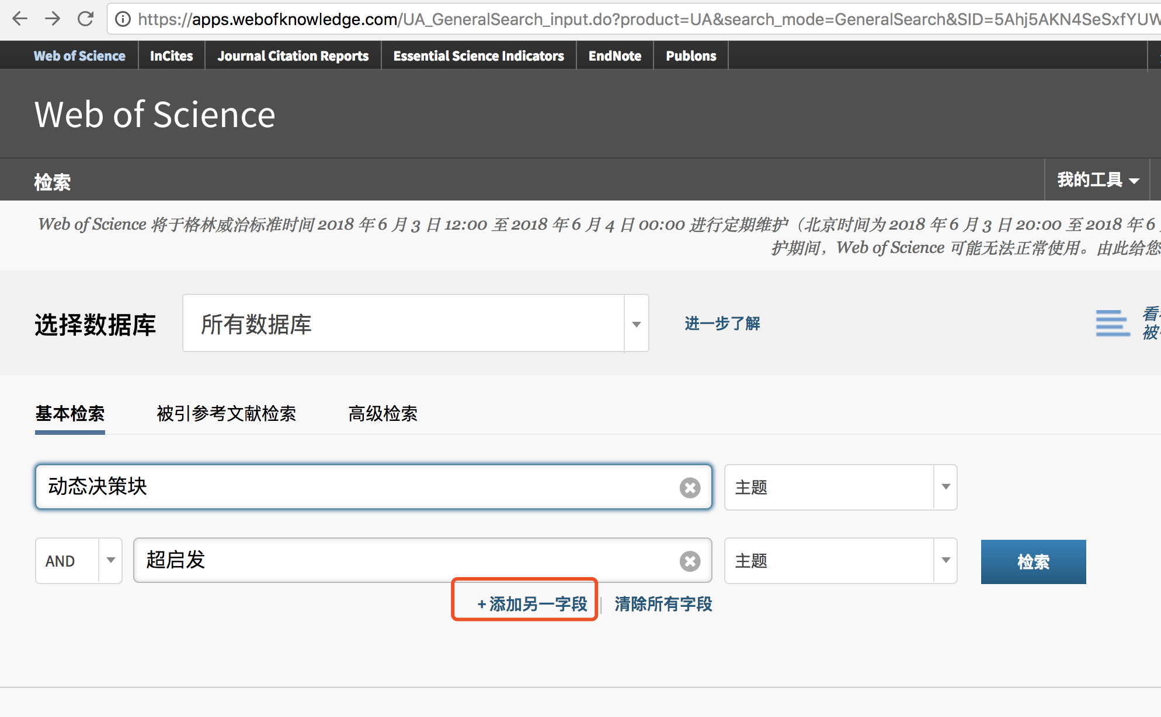
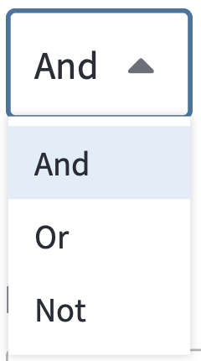

Slide 18
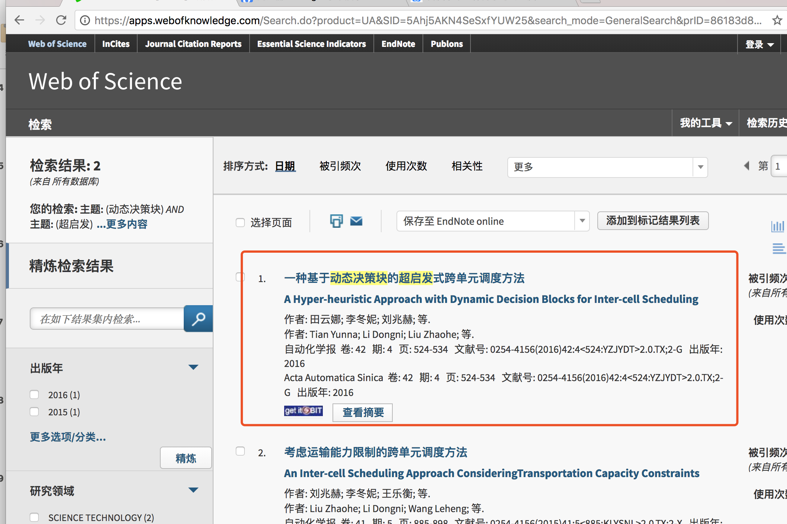

Slide 19
百度学术
检索地址： http://xueshu.baidu.com/

Slide 20
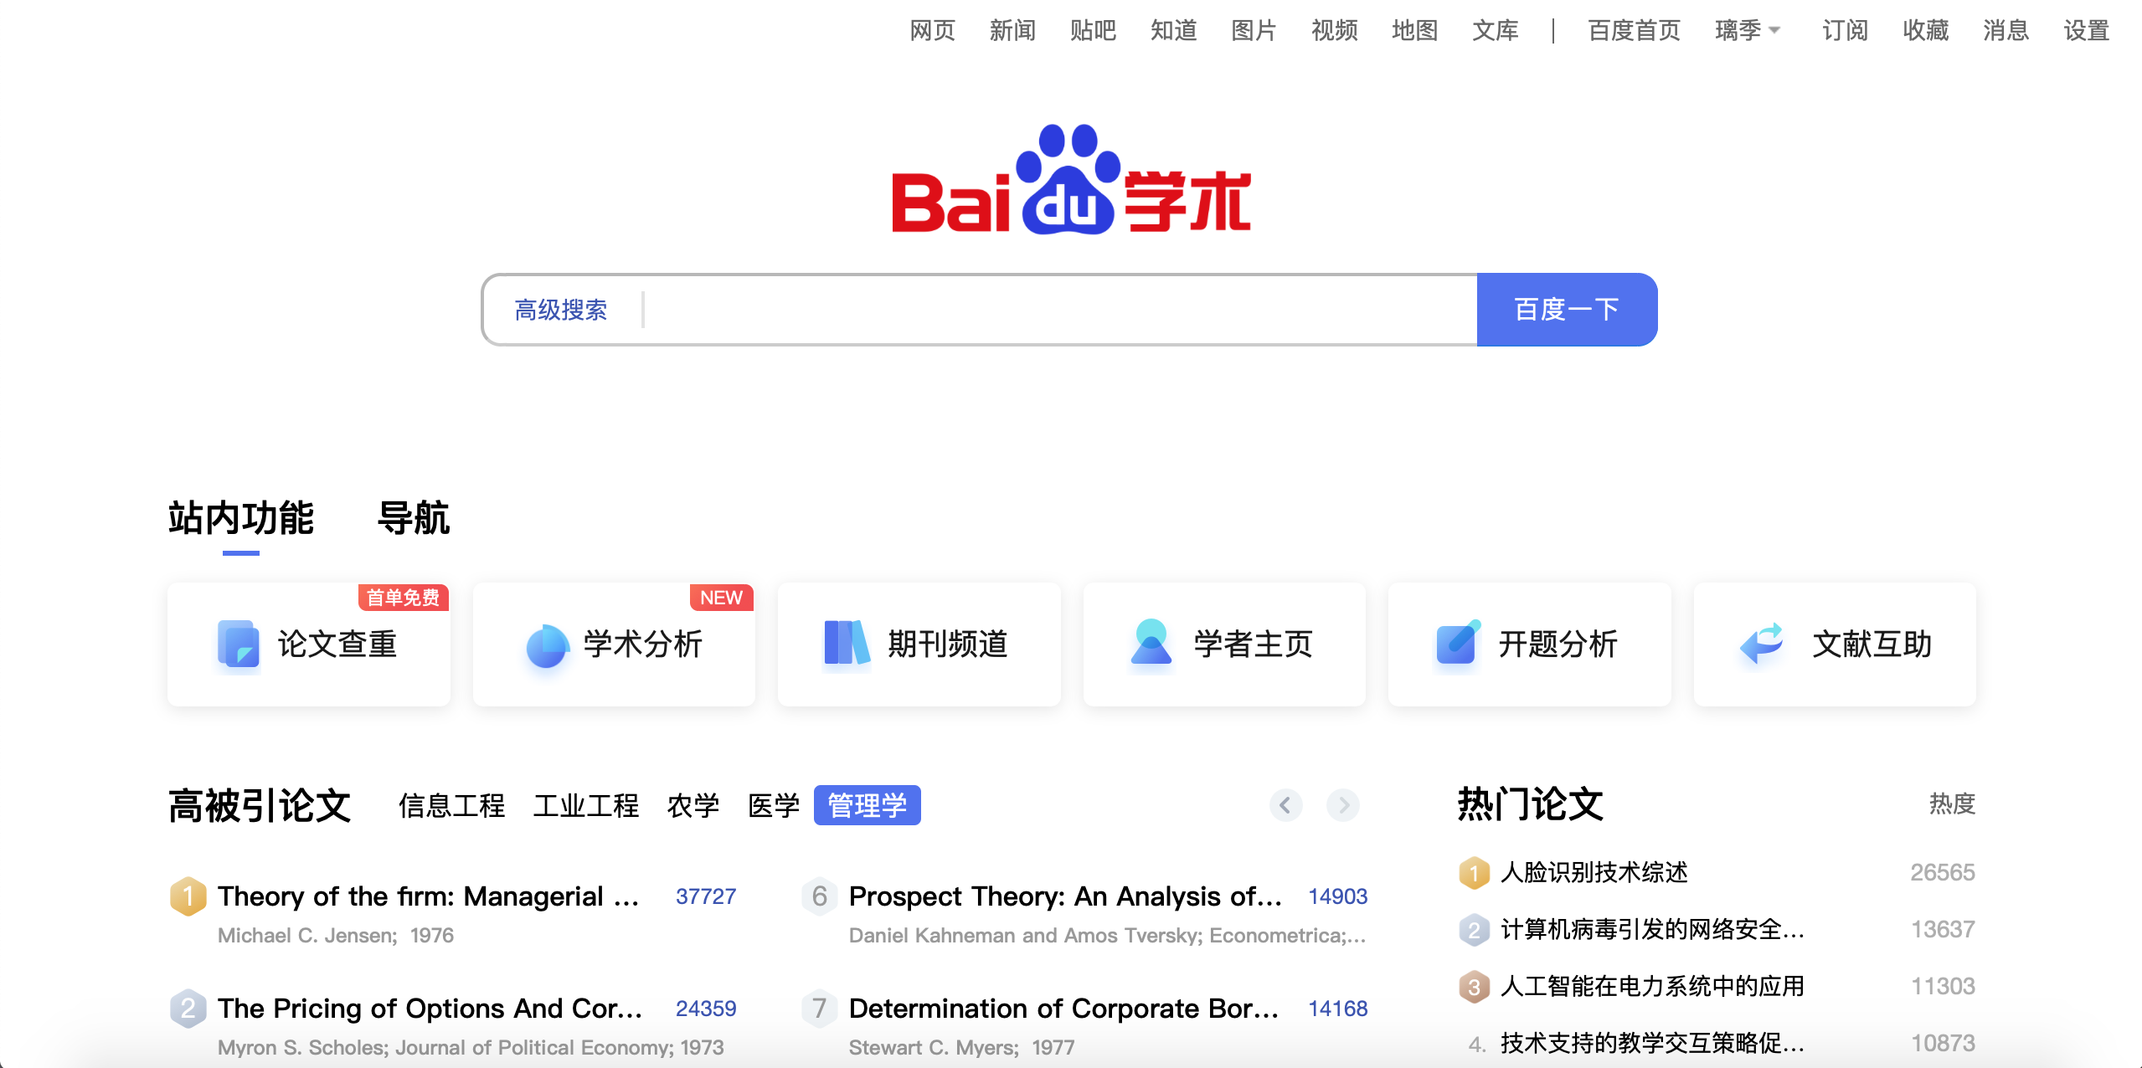
百度学术
检索地址： http://xueshu.baidu.com/

Slide 21
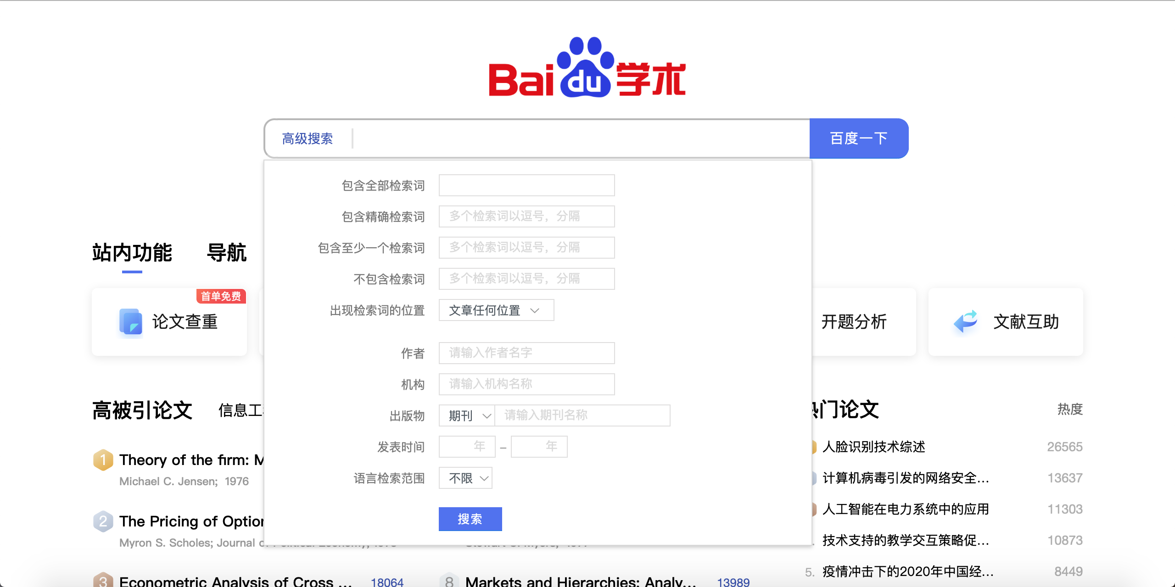
百度学术
检索地址： http://xueshu.baidu.com/

Slide 22
Google Scholar
检索地址： https://scholar.google.com/

Slide 23
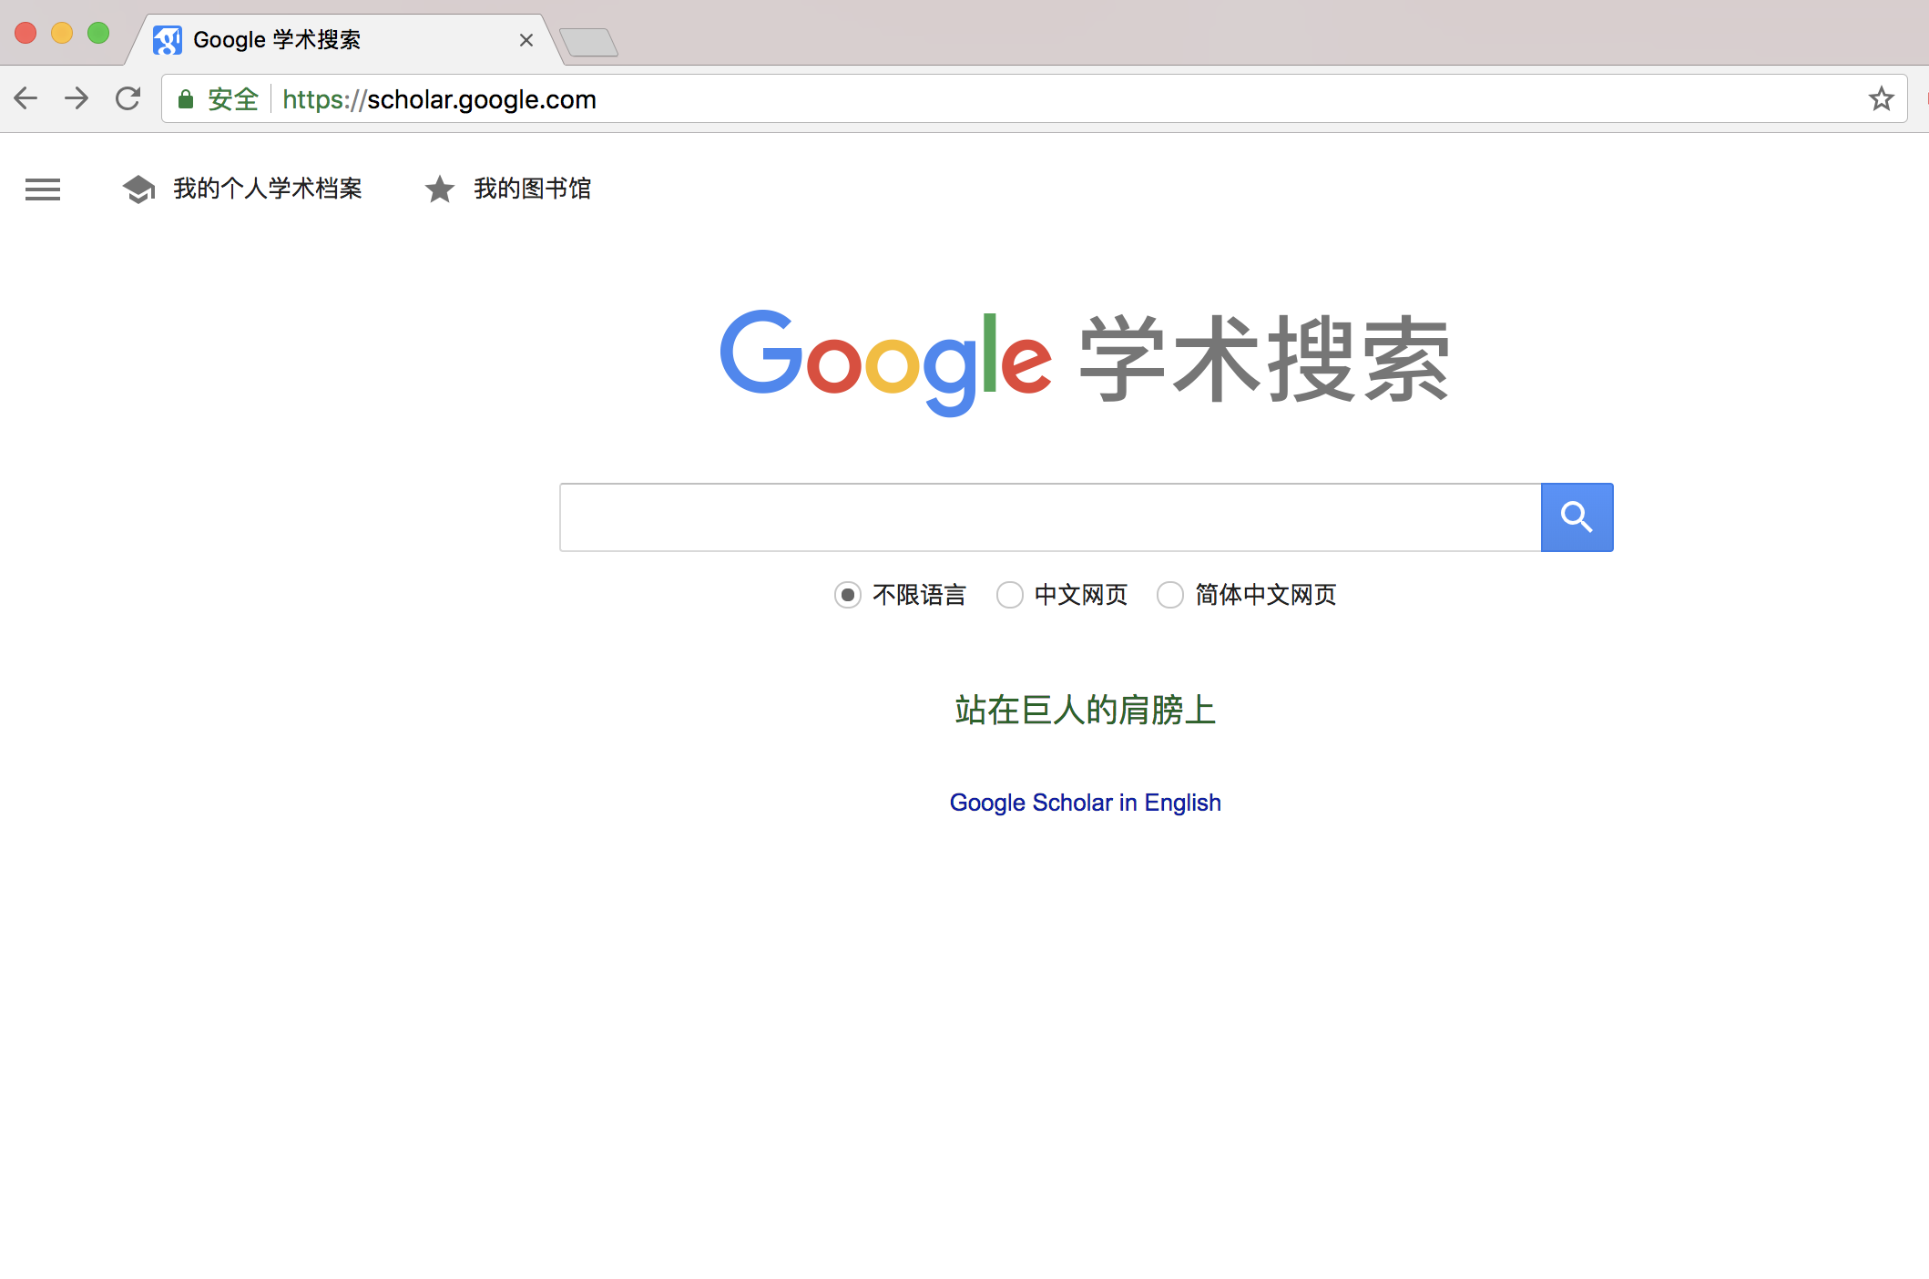

Slide 24
Google Scholar
检索地址： https://scholar.google.com/
示例：搜索并下载论文
搜索并下载 《一种基于动态决策块的超启发式跨单元调度方法》

Slide 25
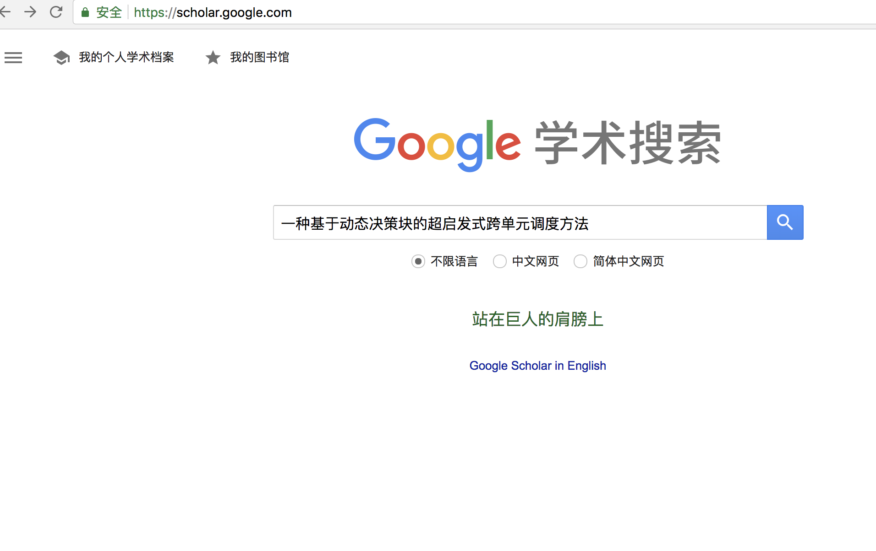

Slide 26
